Slide 1
3. klase Tēma: Brīvprātīgais darbs 3. nodarbība: Kā kļūt par brīvprātīgo?
Tikumiskās audzināšanas programma «e-TAP»

Slide 2
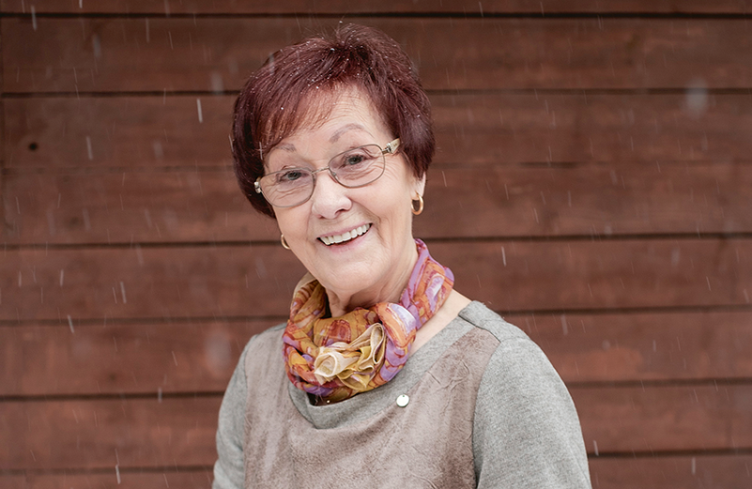
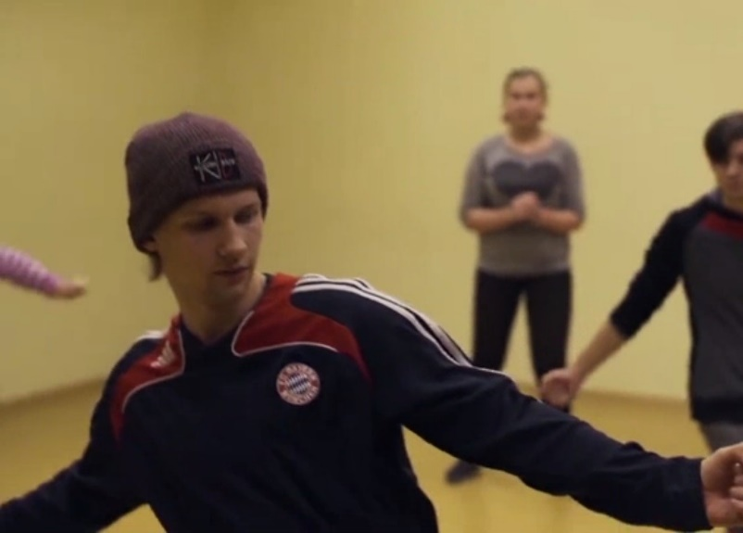
Daina Strelēvica 2013. gadā ir ieguvusi titulu «Latvijas lepnums» nominācijā «Cilvēks cilvēkam». Viņa bijusi leļļu teātra darbiniece, radio režisore, tekstu un lugu autore. Daina kā brīvprātīgā 26 gadus kalpo Iļģuciema sieviešu cietumā arī kā kapelāna palīdze un uzskata, ka personiska saruna un samīļošana ir ceļš uz katra cilvēka sirdi: „Es esmu attiecību cilvēks. Un otrs – es esmu pienākuma cilvēks. Un ar šīm divām lietām, es jums teikšu, var labi izdzīvot šajā pasaulē». Pēc viņas iniciatīvas Iļģuciema cietumā realizēja projekta ciklus “Vērtīgas dzīves pamati” un “Radošā māksla”.
Miķelis Jānis Benužs māca hip-hop dejas bērniem ar īpašām vajadzībām. "Miķelim ir zelta sirds. Viņš māca mīlēt savu hobiju jauniešiem Ziemeļvidzemes inter-nātpamatskolā. Māca mīlēt deju un ievieš viņos dzīvesprieku. Jaunieši vienmēr gaida nākamo nodarbību, jo Miķelis viņiem ir gan draugs, gan iedvesmotājs. Viņš atdod savu sirdi un dvēseli citu priekam," tā rakstīts
Latvijas lepnums 2018 pieteikumā.
Kuri tikumi piemīt šiem cilvēkiem-autoritātēm?
Kas, tavuprāt, motivēja viņus iesaistīties brīvprātīgajā darbā, ziedojot savu laiku un daloties pieredzē, lai palīdzētu citiem?

Slide 3
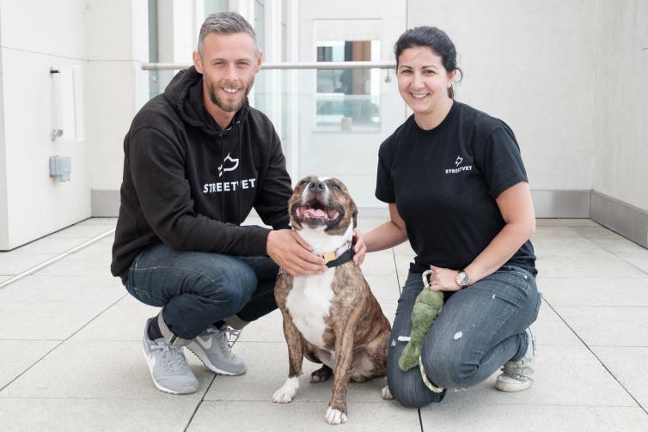
Džeida Stota un Sems Džozefs 2016. gadā nodibināja StreetVet, iedvesmojoties no kāda bezpajumtnieka draudzības ar suni. StreetVet veterinārārsti un medmāsas ir brīvprātīgie, kuri 4 dienas nedēļā strādā Londonas kopienā un ir palīdzējuši aprūpēt vairāk nekā 450 suņus, kas mīt pie bezpajumtniekiem.
Toms Ribērs pusaudža gados sirga ar obsesīvi kompulsīviem traucējumiem un anoreksiju. Viņš ir brīvprātīgais labdarības organizācijā “Jaunie prāti”, kura palīdz atbrīvoties no aizspriedumiem par jaunu vīriešu ēšanas traucējumiem. Viņš regulāri uzstājas lielas publikas priekšā, daloties ar savu stāstu un palīdzot atpazīt garīgās veselības problēmu pazīmes. Tāpat viņš savācis ziedojumus vairāk nekā 75 000 mārciņu apjomā.
Kuri tikumi piemīt šiem cilvēkiem–etaloniem?
Kas, tavuprāt, motivēja viņus iesaistīties brīvprātīgajā darbā, ziedojot savu laiku un daloties pieredzē, lai palīdzētu citiem?

Slide 4
Noskaties video par darbu dzīvnieku patversmēs: https://www.youtube.com/watch?v=vcEf1FXbl6c
Diskusija:
Kādus darbus var veikt brīvprātīgais dzīvnieku patversmē?
Kāpēc, tavuprāt, ir labi darīt tādu darbu?
Kāpēc, tavuprāt, cilvēki veic brīvprātīgo darbu dzīvnieku patversmēs?

Slide 5
Kā tev būtu jārīkojas?
Kur var saskatīt problēmu?
Kā tu justos?
Kādi tikumi ir nepieciešami šajā situācijā?
Kāds, tavuprāt, ir saprātīgs risinājums? Kāpēc?
Pēc vizuālās mākslas stundas klases izlietnēs ir nekārtība un zīmēšanas piederumi nav nolikti vietā. Skolotāja saka, ja būs viens brīvprātīgais, kas starpbrīdī sakārtos klasi, pārējie bērni var doties ārā. Ja neviens nepieteiksies būt par brīvprātīgo, visa klase netiks starpbrīdī. Tu zini, ka nekārtību izraisīja divi zēni un tu šos piederumus neizmantoji vispār. Kā tev būtu jārīkojas?

Slide 6
Apkopojiet klases idejas par iespējām veikt brīvprātīgo darbu skolā (tā var būt pievienošanās skolēnu padomei, darbs bibliotēkā, kļūšana par samierinātāju konfliktsituācijās utt.)!
Izvēlies vienu no brīvprātīgā darba iespējām un izveido īsu reklamējošu plakātu, norādot tikumus, kas var būt nepieciešami, un tikumus, kurus šajā darbā var attīstīt!

Slide 7
Tikumiskās audzināšanas programma «e-TAP»
Resursi pieejami: www.arete.lu.lv
Programmas administrators: Dr. Manuels Fernandezs. manuels.fernandezs@lu.lv, +371 26253625
Latvijas Universitātes Pedagoģijas, psiholoģijas un mākslas fakultātes Pedagoģijas zinātniskā institūta vadošais pētnieks
Imantas 7. līnija 1, 223. telpa, Rīga, LV-1083, Latvija
"Digitālas mācību programmas piemērotības un īstenojamības izpēte jauniešu tikumiskajai audzināšanai Latvijas izglītības iestādēs (no 5 līdz 15 gadu vecumā)" (01.12.2020-31.12.2021). Projekta Nr. lzp-2020/2-0277; LU reģistrācijas Nr: LZP2020/95

